Slide 1
Биосфера –
биологическая оболочка
Земли

Slide 2
Биосфера – это своеобразная
оболочка Земли, содержащая всю совокупность живых организмов и ту часть вещества планеты, которая находится в непрерывном обмене с этими организмами.
Впервые понятие упомянуто Ж.-Б. Ламарком, позже – Э. Зюссом,
а еще позже В.И.Вернадским

Slide 3
Биосфера
живое вещество
биогенное вещество
косное вещество
биокосное вещество

Slide 4
живое вещество
это вся совокупность
организмов на планете

Slide 5
биогенное вещество
это вещество, которое создается и
перерабатывается живыми
организмами

Slide 6
косное вещество
это совокупность тех веществ,
в образовании которых живые
организмы не участвуют

Slide 7
биокосное вещество
вещество, создаваемое в биосфере
одновременно живыми
организмами и
косными процессами
(почва, кора выветривания,
природные воды )

Slide 8
Границы биосферы
В атмосфере: 20 км
В гидросфере: 10 км
В литосфере: 2-4 км
Физико-химические условия, определяющие границы жизни:
уровень содержание кислорода, углекислого газа, воды, температурный режим, наличие элементов минерального питания

Slide 9
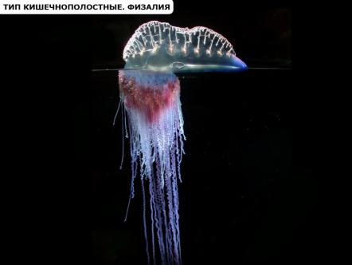
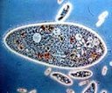
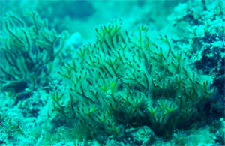
В пределах биосферы выделяют
4 среды жизни: водная, почвенная,
наземно-воздушная и организменная
В водной среде обитают гидробионты
нейстон – организмы, обитающие у поверхностной пленки воды (простейшие, клопы-водомерки)
плейстон – организмы, плавающие на поверхности воды
(португальский кораблик)

Slide 10
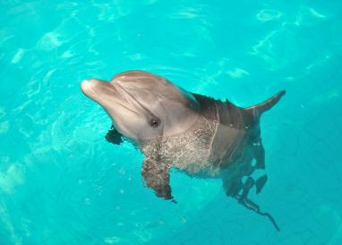
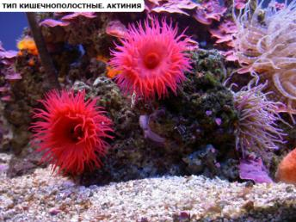
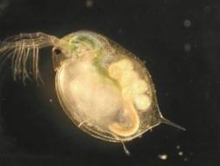
гипонейстон – организмы, живущие под поверхностью воды (личинки кефали, хамсы, веслоногие рачки)
планктон – живущие в толще воды, не способные противостоять течению (фито- и зоопланктон)
нектон – активно плавающие животные
бентос – обитатели дна

Slide 11
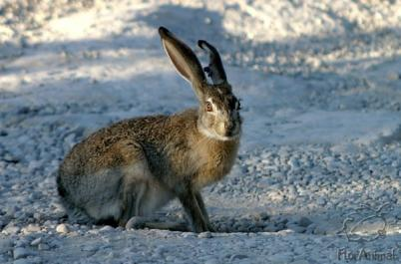
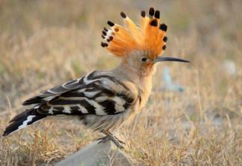
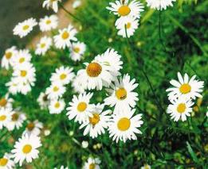
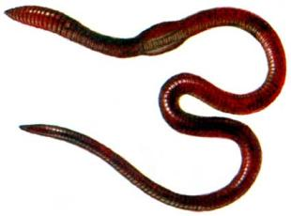
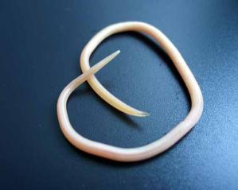
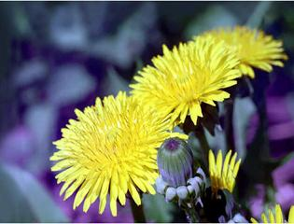
Аэробионты – организмы, обитающие в наземно-воздушной среде
Эдафобионты – организмы, населяющие почву.
Эндобионты - организмы, использующие в качестве среды обитания тела других организмов.

Slide 12
Свойства живого вещества
обладает большим запасом энергии
реакции идут намного быстрее
устойчиво только в живых организмах
большое разнообразие органических веществ
существует в виде сообществ
генетически связано с живым веществом прошлых эпох

Slide 13
Функции живого вещества
энергетическая (фотосинтез)
газовая ( О₂, N₂, CO₂, H₂S, CH₄)
концентрационная (нефть,
известняк, йод, кремний, металлы)
деструктивная (гниение)
средообразующая (почвообразование)
транспортная (миграции )
окислительно-восстановительная
биогеохимическая функция человечества

Slide 14
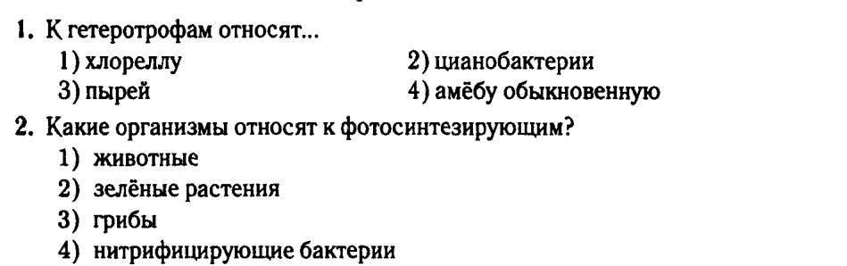
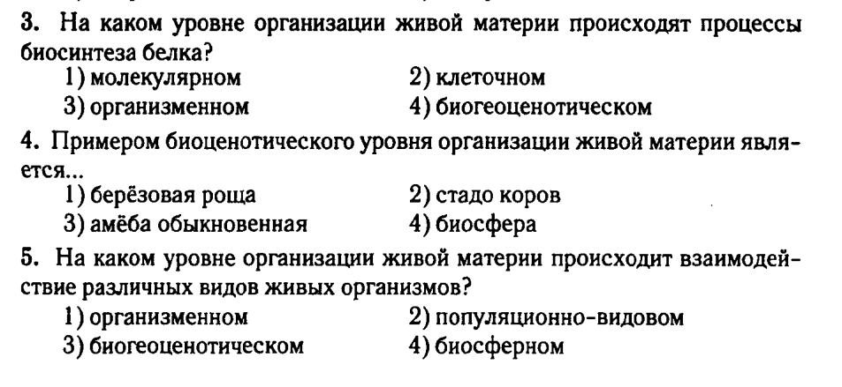

Slide 15
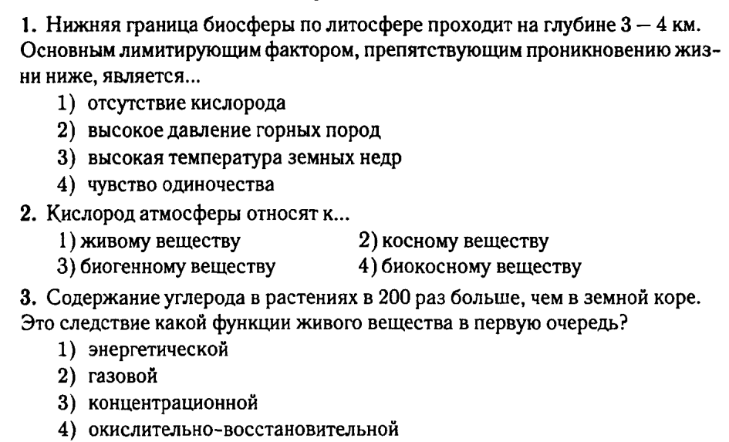

Slide 16
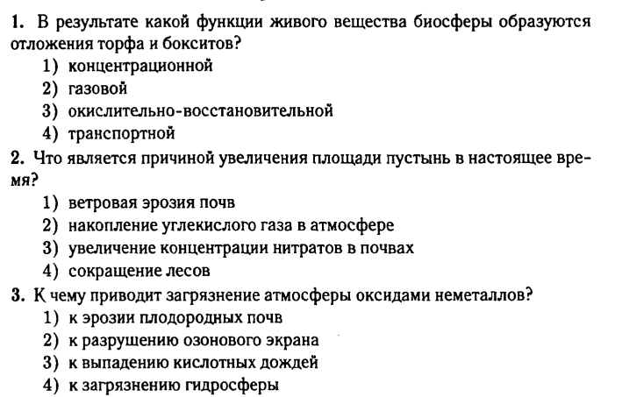

Slide 17
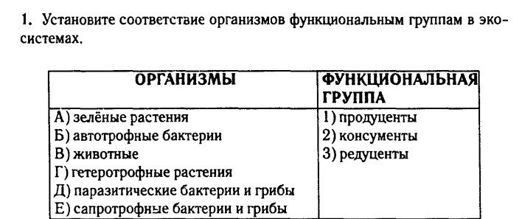
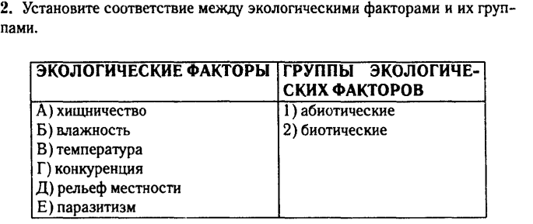

Slide 18
Основные законы
устойчивости живой природы
Цикличность –
многократное использование биогенных веществ (круговорот веществ)
Круговорот биогенных элементов:
Водорода, кислорода, углерода, азота, фосфора и др.

Slide 19
Отрицательная обратная связь
при отклонении от нормального состояния биосистемы в ней происходят такие изменения, которые противодействуют этим отклонениям. В результате система возвращается в прежнее состояние.
Заяц --- рысь

Slide 20
Биологическое разнообразие видов
Разнообразие видов позволяет занимать разные экологические ниши, тем самым более полно использовать ресурсы среды.
Виды, составляющие биосистему, взаимно дополняют и взаимозаменяют друг друга.
Биологическое разнообразие видов – необходимое условие для протекания первичных и восстановительных сукцессий.

Slide 21
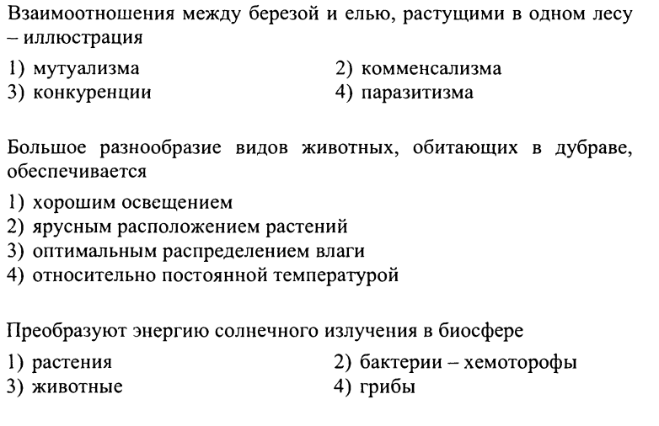

Slide 22
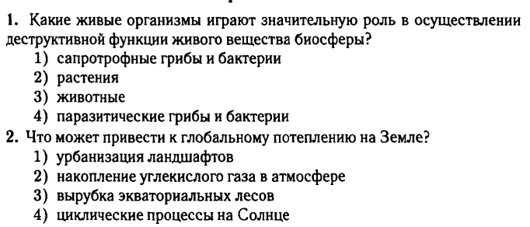

Slide 23
